Slide 1
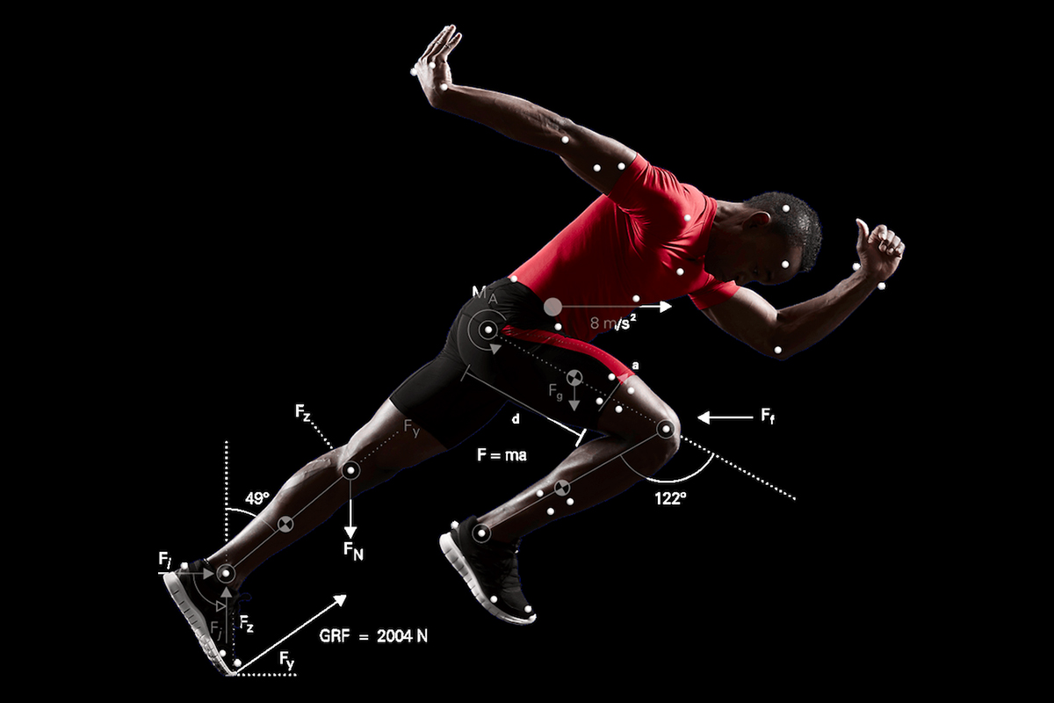
Biyomekanik
Dr. Öğr. Üyesi Ali Tekin GÜNER

Slide 2
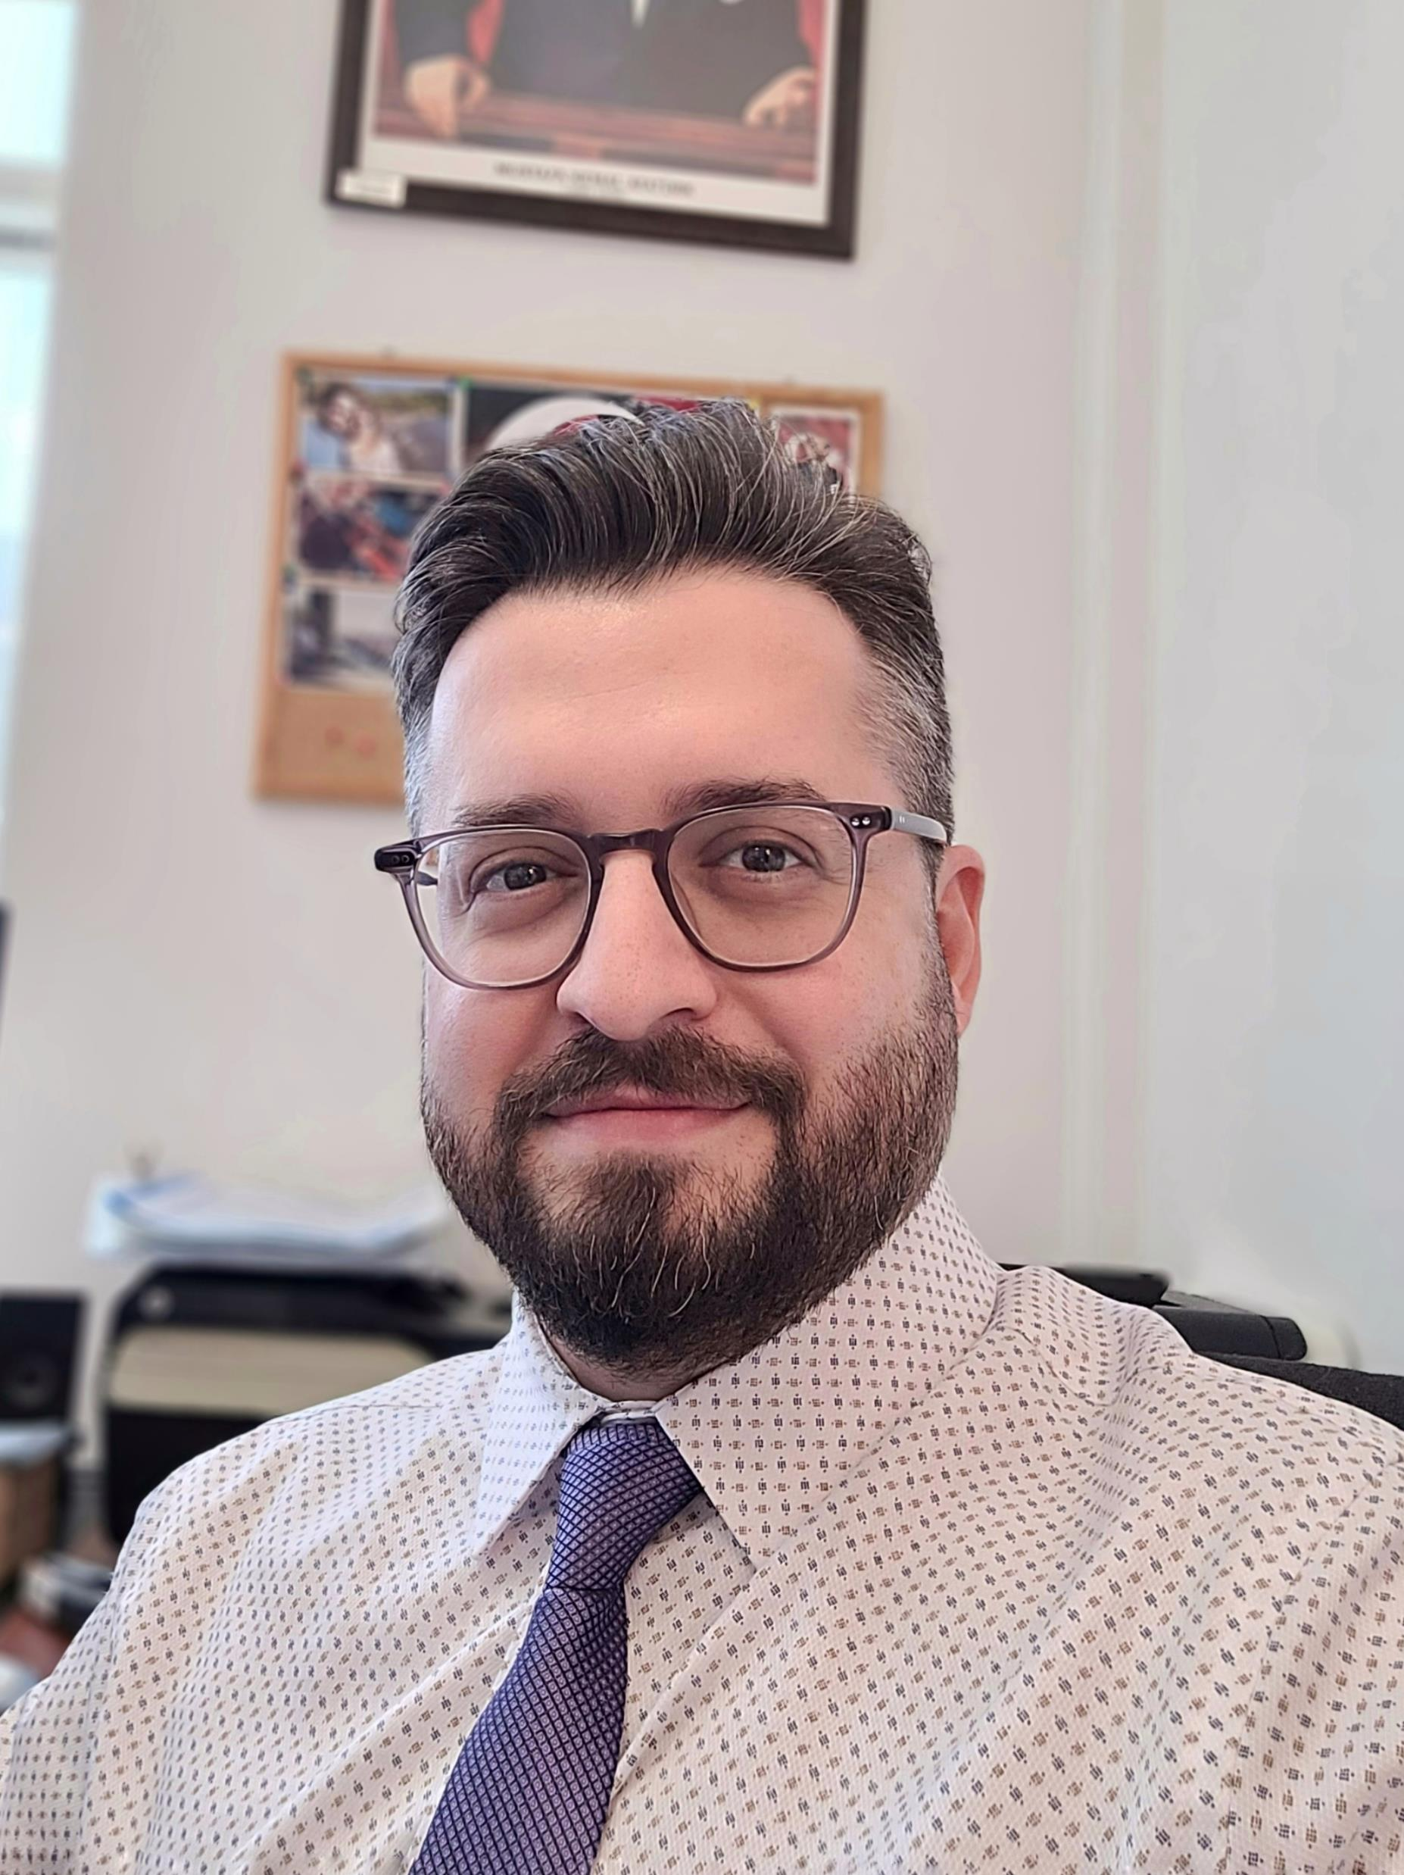
Dr. Öğr. Üyesi Ali Tekin GÜNER
Makine Mühendisi
Pamukkale Üniversitesi
Teknoloji Fakültesi
Biyomedikal Mühendisliği Bölümü
E-posta: alitekinguner@pau.edu.tr
Tel: (0258) 296 4171

Slide 3

1. BÖLÜM
Giriş ve Biyomekaniğin Temel Kavramları

Slide 4
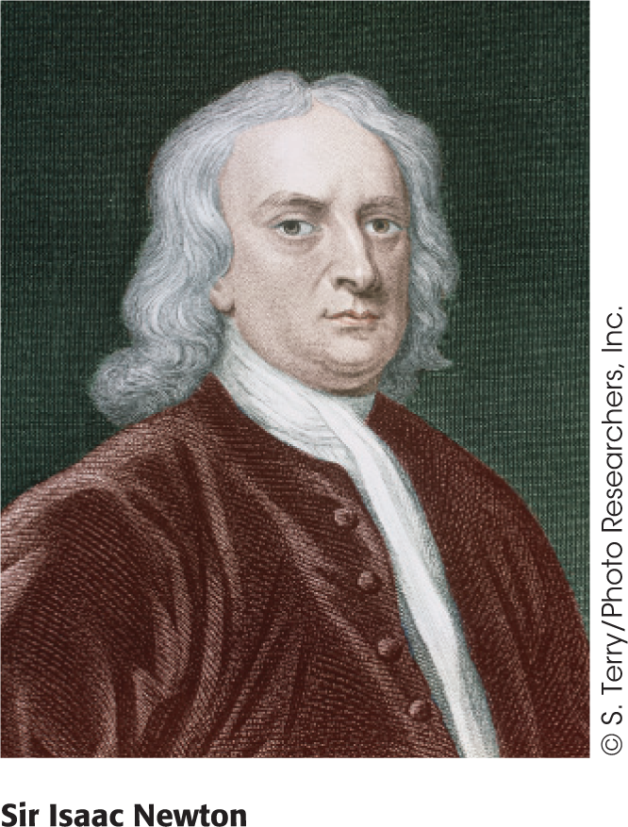
Giriş
Mekanik: Kuvvetlerin maddeler ve hareketler üzerine etkisini inceleyen fizik dalı.*Türk Dil Kurumu
Mekanik, fiziksel bilimlerin en eskisidir. Fiziğin bu dalının kökenleri Antik Yunanistan'da Aristoteles ve Arşimet'in yazılarında bulunur.
Yeni Çağ’da Galileo, Kepler ve Newton gibi bilim adamları şimdiki klasik mekaniğin temellerini attılar.
Klasik mekanik, duran veya ışık hızından çok daha düşük hızlarla hareket eden cisimlerle ilgili klasik fiziğin bir dalıdır. Kuantum* aleminde olmayan cisimlerin hareketini ve üzerindeki kuvvetleri inceleyen bilim dalı olarak da tanımlanabilir.
(1643-1727)
*Kuantum mekaniği veya Kuantum fiziği, atom altı parçacıkları inceleyen bir temel fizik teorisidir.

Slide 5
Biyomekanik nedir?
Biyomekanik terimi , "yaşam" anlamına gelen biyo ön ekini , kuvvetlerin (hem iç kas kuvvetleri hem de dış kuvvetler) etkilerini inceleyen mekanik alanıyla birleştirir.
Biyomekanikte canlı organizmaların mekanik yönlerini analiz ederiz.
Biyomekanik; temel mekanik kurallarını biyolojik sistemlere uygulayarak, sabit duruş ve hareket sırasında organizmaya etkiyen kuvvetleri ve bu kuvvetlerin etkisi altında organizmanın davranışlarını inceleyen bilim dalıdır.
biyo
mekanik

Slide 6
BİYOMEKANİK
Biyostatik
Biyodinamik
Biyokinetik
Biyokinematik
Katı cisim mekaniği
Akışkanlar mekaniği
STATİK:
Dinlenme veya hareket sırasında bir cismin veya insanın dengedeki durumunu inceler.
DİNAMİK:
Hareket sırasında insanın hızını ve yönünü inceler.
KİNETİK:
Hareketi doğuran kuvvetleri inceler.
KİNEMATİK:
Kuvvetlerle ilgilenmez, hareket sırasında eklemlerin aldığı açısal değerleri inceler.

Slide 7
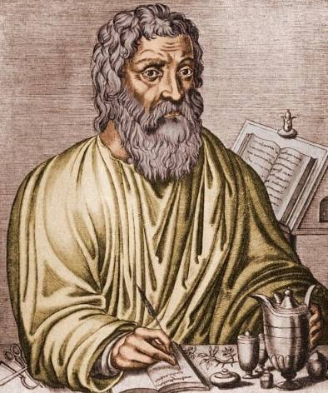
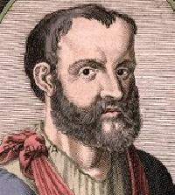
Biyomekaniğin tarihi
Omurganın insan sağlığındaki önemi çok eskiden beri bilinmektedir.
Her ne kadar çok eski dönemlerde biyomekanik çalışmaya rastlanmazsa da, gerek antik çağ gerekse sonraki dönemlerde hekimler omurganın dizilimi, skolyoz ve spinal travma ile ilgilenmişlerdir.
Bu bilgiler Eski Mısır’da, Hipokrat’ta, Galen’de, Aegina’lı Paulus’ta ve orta çağda İbni Sina’nın yazılarından anlaşılmaktadır.
20. yüzyılda, biyomekanik ve anatomik çalışmalar daha modern anlamda yapılmaya başlanmış ve özellikle son 50 yılda biyomekanik çalışmaları ivme kazanmıştır. Cerrahlar ve mühendislik arasında bir köprü kurulmasının zorunluluğu gündeme gelmiştir. Bu işbirliği birçok biyomekanik çalışmanın temelini atmıştır.
Bugün dünyanın birçok ülkesinde biyomekanik laboratuvarlarında bu çalışmalar yapılmakta ve bu sayede birçok hastalığın tanımlanması ve tedavisi aydınlığa kavuşabilmektedir.
Hipokrat (MÖ 460-MÖ 370)
https://www.youtube.com/watch?v=JqKprlWqNHw
Galen (MS 130-MS 210)

Slide 8

Motivasyon
Bu ders mezun olunca ne işime yarayacak?

Slide 9
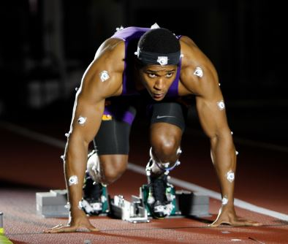
Bir biyomekanikçi ne yapar?
Bir biyomekanikçi, spor biyomekaniği, mesleki biyomekanik veya klinik biyomekanik alanlarından birinde çalışıyor olabilir.
Spor ve Egzersiz Biyomekanikçileri, mekanik kavramları kullanarak en yüksek performansı elde etmek için vücudu hareket ettirmenin en uygun yolunu değerlendirirken, yaralanma riskini de en aza indirmeyi hedefler.
Bu hedef doğrultusunda, egzersiz posturünün değerlendirilmesi, antrenman tekniklerinin geliştirilmesi, ayakkabı dizaynı da dahil olmak üzere tüm spor gereçleri ve egzersiz aletlerinin tasarlanması alanın bir parçasıdır.

Slide 10
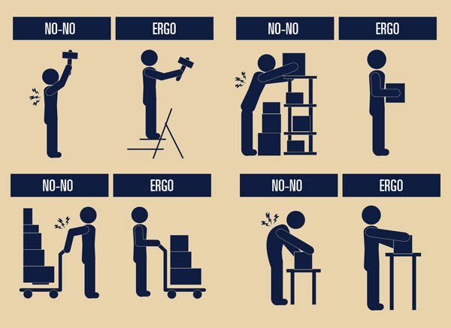
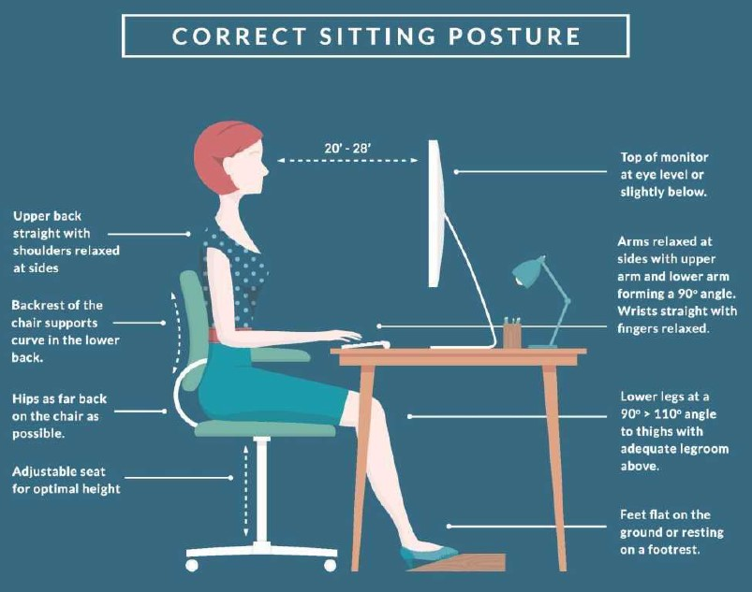
Bir biyomekanikçi ne yapar?
Mesleki Biyomekanik, bir diğer adıyla ergonomi, çalışanlar için daha iyi ve güvenli bir çalışma ortamı oluşturmaya odaklanmıştır.
Amaç, makineleri ve iş alanlarını çalışanların eklemlerinin sürekli maruz kaldığı stresi azaltacak şekilde tasarlamaktır. Ofis çalışanlarının kullandığı masa ve sandalyelerin tasarımı da, pense, tornavida gibi aletlerin tasarımı da bu alana girmektedir.

Slide 11
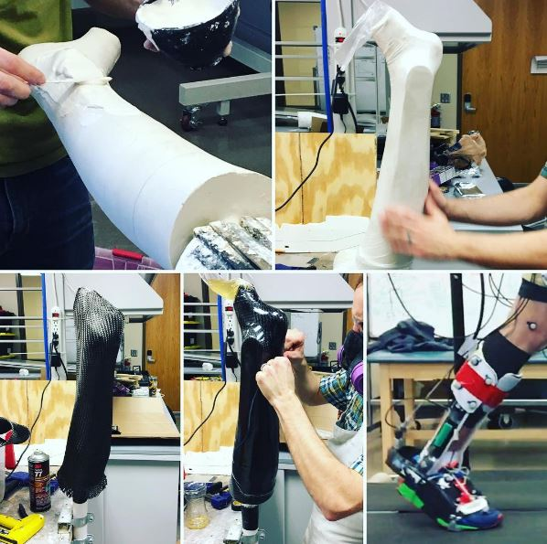
Bir biyomekanikçi ne yapar?
Klinik Biyomekanikçiler, insan hareketini, yaralanmanın mekaniğini ve iskelet kas sistemi problemlerini anlayıp, önlenmeyi ya da tedavi yöntemleri geliştirmeyi hedefler.
Ampüte bir hastanın hareketlerinin mekaniğini anlamak, koltuk değnekleri, ortez-protez gibi ek aletleri incelemek ve geliştirmek klinik biyomekanikçilerin çalışmalarının en önemli kısımlarındandır.

Slide 12
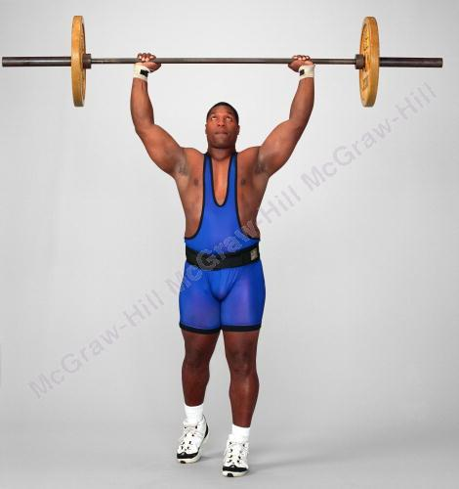
Biyomekanikçiler hangi sorunları inceler?
Ağırlık çalışmak veya endüstride kutuları kaldırmak olsun, kaldırma eylemi belin alt kısmına büyük bir mekanik baskı uygular.
Hangi kaldırma kinematiği (teknikleri) bu stresi en aza indirebilir?

Slide 13
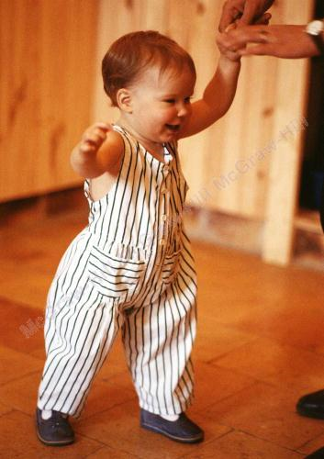
Biyomekanikçiler hangi sorunları inceler?
Yeni yürümeye başlayan çocuklar, yürümeye alışkın olmayan küçük bacaklar üzerinde gövdelerini dengelemeyi nasıl öğrenirler?
(Bu soru biyomekanik, motor öğrenme ve motor gelişim alanlarını kapsar.)

Slide 14
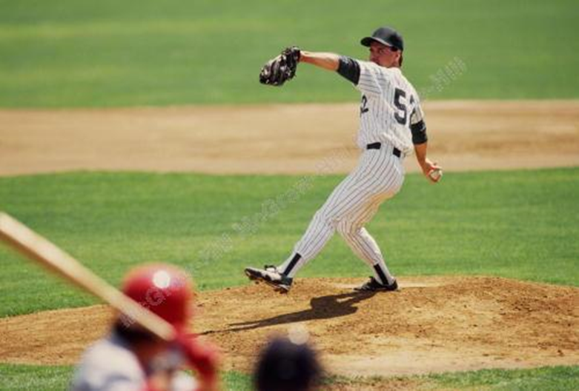
Biyomekanikçiler hangi sorunları inceler?
Sporlarda kullanılan hareketler eklemlerde stres yaralanmalarına yol açabilir.
Hangi atış tekniği özellikleri bu eklemlerdeki mekanik baskıları en aza indirir?

Slide 15
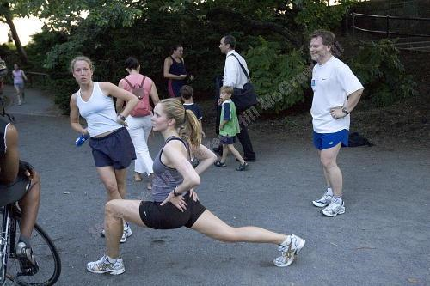
Biyomekanikçiler hangi sorunları inceler?
Eğlence amaçlı koşucular ve birçok spor dalındaki profesyönel sporcular genellikle antrenmandan önce gerinirler.
Bu gerçekten performansa yardımcı oluyor mu?

Slide 16
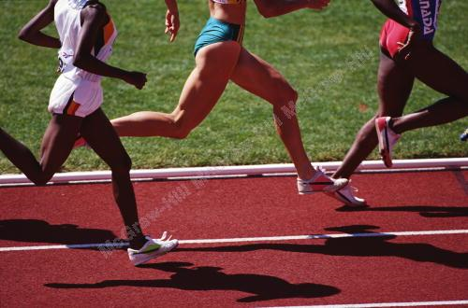
Biyomekanikçiler hangi sorunları inceler?
Koşu tekniğinin hangi biyomekanik unsurları, bazı koşucuların, aynı derecede iyi eğitimli ve aynı derecede güçlü fizyolojik özelliklere sahip olan diğerlerine üstün gelmelerini sağlar?

Slide 17
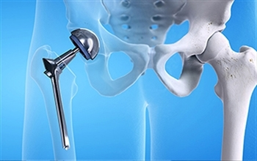
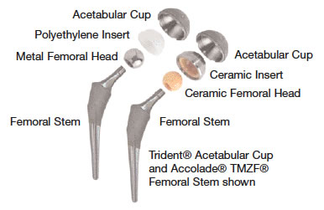
Biyomekanikçiler hangi sorunları inceler?
Travma, tümör, kireçlenme ya da artrit nedeniyle hasarlanmış kalça ekleminin çıkarılıp yerine protez konulmasına total kalça replasmanı ameliyatı denir.
Peki total kalça protezinin ölçüleri ne olmalıdır?
Kullanılan malzeme hangi özellikleri taşımalıdır?

Slide 18
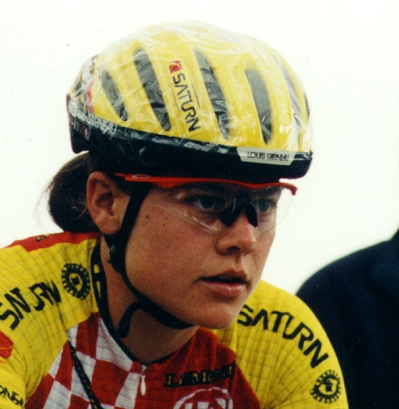
Biyomekanikçiler hangi sorunları inceler?
Bir bisikletçinin düşerek başını sert bir zemine çarpması sonucunda en az hasarı alması için hangi malzeme kombinasyonunu kullanmak gerekir?
(Bisiklet kaskları genellikle sert bir yüzey malzemesi ile iç kısımda yer alan, darbe alıcı daha yumuşak malzemelerden üretilir.)

Slide 19
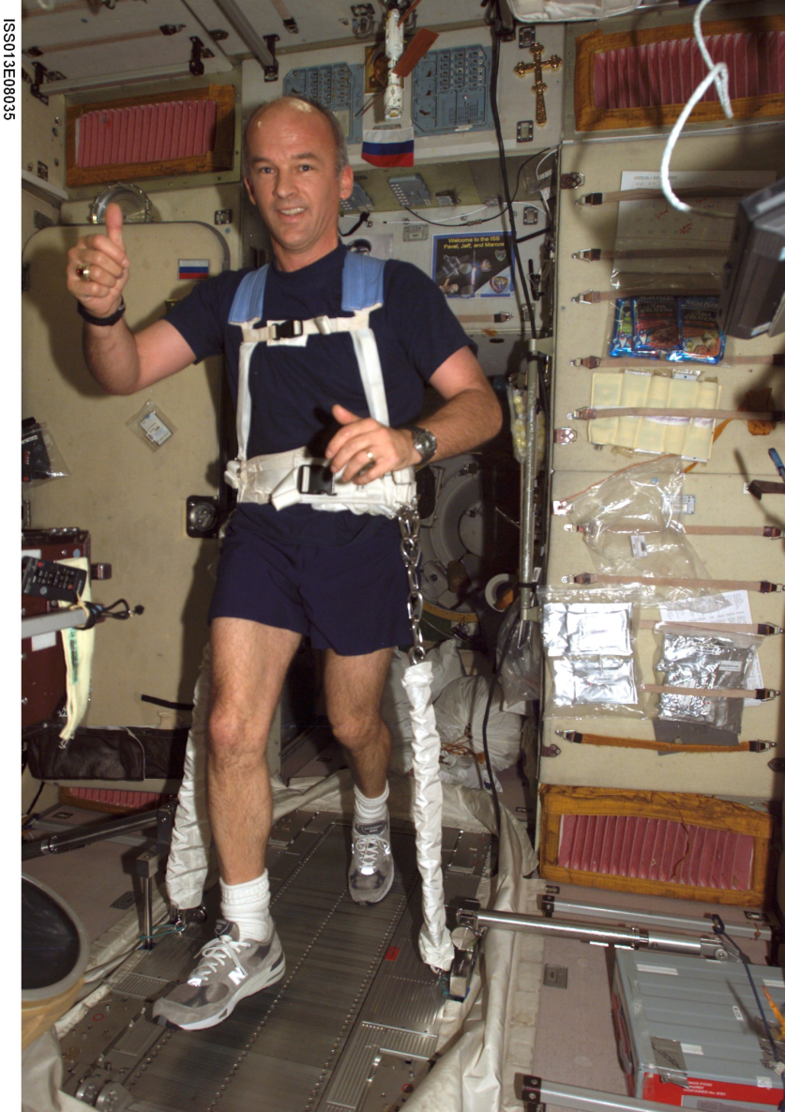
Biyomekanikçiler hangi sorunları inceler?
Yerçekimi kuvvetine maruz kalmadıklarında, astronotlar önemli miktarda kemik kütlesi kaybederler.
(Kuvvetlere maruz kalmadığında kemik körelir.) Bununla birlikte, egzersizin kemik kütlesini arttırdığı bilinmektedir.
Peki astronotlar uzayda mümkün olduğunca fazla kemiği korumak için ne tür egzersizler yapmalı?
https://www.youtube.com/watch?v=-TU1OkVctaI

Slide 20
Mekaniğin temel kavramları
Bilimsel dilde her kelimenin açık ve tek bir anlamı vardır. Bu yüzden bilimsel dilde günlük hayatta kullanılan kelimelerden kaçınılır.
Örneğin kütle ve ağırlık iki farklı terimdir. Bir insanın kütlesi dünyada ve ayda aynıdır. Fakat ağırlığı ayda daha az olur.
Benzer şekilde ısı ve sıcaklık günlük hayatta birbirleri yerine kullanılabilen kelimeler olsa da bilimsel dilde çok farklı anlamlarda kullanılır.

Slide 21
Mekaniğin temel kavramları
KÜTLE, bir cismin özündeki niceliklerin ölçüsüdür. Diğer bir deyişle kütle, bir cismin içerdiği madde miktarıdır.
Ayrıca kütle nesnenin hareket etmeye karşı gösterdiği direnç olarak da adlandırılabilir.
Kütlesi büyük olan nesneye aynı kuvvet uygulandığında hızlanması daha düşük olur. Diğer bir deyişle kütlesi büyük olan daha büyük eylemsizliğe sahiptir.
Günlük kullanımda kütle genellikle ağırlık ile karıştırılır. Kütle bulunduğu ortamın yerçekimine göre değişmez bir değerdir. Her yerde aynıdır.
Kütle skaler bir büyüklüktür.
SI birimi: kilogram (Kilogram, Uluslararası Kilogram Prototipi'nin kütlesine eşit olarak tanımlanmıştır, bu da bir litre suyun kütlesine yaklaşık olarak eşittir.)
Sembol: kg
Temel büyüklük: gram
Ölçen araç: Eşit kollu terazi

Slide 22
Mekaniğin temel kavramları
KUVVET, bir cismin hareketine sebep olan, duran bir cismi hareket ettiren, hareket eden bir cismi durduran, doğrultu ve yönünü değiştiren, ona şekil değişikliği veren etkidir.
Kuvvet kavramı Newton’un ikinci kanunu ile tanımlanmıştır.
Newton’un ikinci kanunu: Bir kütle üzerine etki eden kuvvet, söz konusu kütle ile o kütlenin sahip olduğu ivmenin çarpımına eşittir.
F = m.a
Bu formülde m: Kütle (kg), a: ivme (m/s²), F: kuvvet (kg.m/s²)
Burada kuvvet birimi olarak (kg.m/sn²) yerine bu kavramı tanımlayan Newton’un adına izafeten kısaca Newton (N) denilmiştir.
Böylece SI birim sisteminde kuvvet birimi olarak N (Newton) kullanılmaktadır.

Slide 23
Mekaniğin temel kavramları
AĞIRLIK, bir cisme yer yüzü tarafından uygulanan kütle çekim kuvvetidir. Ağırlık birimi Newton'dur ve kısaca 'N' ile gösterilir.
Kütle çekimi, nesnelerin birbirlerine doğru çekme kuvveti uygulamasına denir. Bu çekme kuvveti, cisimlerin kütleleriyle doğru orantılıdır. Kütle, merkezlerini birleştiren uzaklığın karesiyle ters orantılıdır.
Ağırlık = kütle x yerçekimi ivmesi
W = m · g
(g = 9,80665 m/s²)
Bir kg kütleye sahip bir cisim dünyada yaklaşık 9,81 N ağırlığa sahiptir.

Slide 24
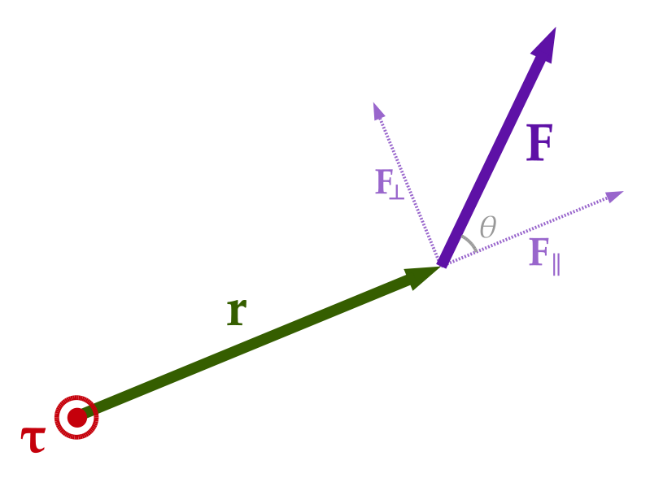
Mekaniğin temel kavramları
TORK, moment ya da dönme momenti bir cismin, bir eksen etrafında dönmesine sebep olan etkidir. Bu etki, dönme eksenine olan uzaklıkla ve dönmeyi sağlayan kuvvetle doğru orantılıdır.
Torkun sembolü Yunan alfabesindeki tau harfidir: τ
Torkun büyüklüğü üç değişkene bağlıdır: uygulanan kuvvet, kuvvet kolunun uzunluğu ve kuvvet koluyla kuvvet arasındaki açı.
F kuvvetinin etkisinde dönen bir cisme, döndürme etkisini sadece kuvvetin konum vektörüne dik olan bileşeni uygular.
τ = r × F, Şiddeti: τ = r . F⊥ = r . F . sinθ olur.
Torkun SI birimi newton metre dir. (N.m)
τ = r × F
τ = r F⊥

Slide 25
Mekaniğin temel kavramları
İŞ, bir cisme uygulanan kuvvetin cismi hareket ettirmesidir. "İş" terimi ilk kez 1826'da Fransız matematikçi Gaspard-Gustave Coriolis tarafından kullanılmıştır.
İş skaler bir nicelik olup birimi kuvvet çarpı uzunluktur. Dolayısıyla işin SI'daki birimi Newton.metre (N.m) dir. Bu çarpım tek kelime ile yani Joule (J) ile ifade edilir.
GÜÇ, belli bir işi yapmanın hızı ya da birim zamanda yapılan iş miktarıdır.
Birimi Newton.metre/saniye = Joule/s (J/s)’dir. Bu çarpım SI birim sisteminde kısaltılarak Watt (W) birimi ile ifade edilir.
Otomotiv endüstrisinde yaygın olarak kullanılan beygir gücü (Horsepower – hp) İngiliz Birim Sisteminden gelmektedir.
1000 W=1 kW (Kilowatt)
1kW = 1.341 hp
1 hp = 0.746 kW
W = F.x
P = W/t

Slide 26
Mekaniğin temel kavramları
Örnek: 1000 kg kütleli bir cisim
10 m yüksekliğe 20 s sürede sabit hızla çıkarılıyor.
a) Yerçekimine karşı yapılan işi hesaplayınız.
b) Bu işi yapan makinenin gücünü hesaplayınız.
G = m.g [kg.m/s² = N]
W = F.x [N.m = J]
P = W/t [J/s = W]
Çözüm:
Kuvvet = Cismin ağırlığı = G = m.g
G ≌ 1000 (kg) * 9,81 (m/s²) = 9810 (kg.m/s² = N)
İş = W = F . x
W ≌ 9810 (N) . 10 (m) = 98100 (N.m = J)
Güç = P = W / t
P = 98100 (J) / 20 (s) = 4905 (J/s = W)

Slide 27
Mekaniğin temel kavramları
ENERJİ, bir cismin ya da sistemin iş yapabilme kabiliyetidir.
Farklı enerji türleri vardır. Mekanik enerji iki kısımdır;
  Kinetik enerji (hareket enerjisi) ve
  Potansiyel enerji.
KİNETİK ENERJİ, bir cismin hareketinden (hızından) dolayı sahip olduğu enerjidir.
E_{k}=1/2.m.v² formülüyle hesaplanır.
Burada;
  E_{k}=Kinetik enerji (Joule)
  m=Cismin kütlesi (kg)
  v=Cismin hızı (m/s) dir.
Not: Enerji birimleri iş birimlerinin aynısıdır.

Slide 28
Mekaniğin temel kavramları
POTANSİYEL ENERJİ, cisimlerin durumları nedeniyle sahip oldukları enerjidir. Gerilmiş ya da sıkıştırılmış yayın, yukarıya kaldırılmış cismin, barajda birikmiş suyun potansiyel enerjileri vardır.
Bir yayı gererken ya da sıkıştırırken, bir taşı kaldırırken iş yaparız. Yay ve taş, yapılan bu iş kadar potansiyel enerji kazanır.
Belirtilen bir yere göre G=m .g ağırlığındaki bir cismin potansiyel enerjisi “E_{p}=m .g.h”dır.
Cismi h yüksekliğinden aşağıya bırakırsak potansiyel enerji; kinetik enerjiye dönüşür.
Burada h cismi hangi seviyeye göre potansiyel enerjisini yazıyorsak, cismin o seviyeye olan yüksekliği alınacaktır. Mesela masanın üzerinde duran bir cismin masaya göre h yüksekliği olmadığından potansiyel enerjisi sıfırdır. Fakat aynı cismin yere göre bir potansiyel enerjisi vardır.

Slide 29
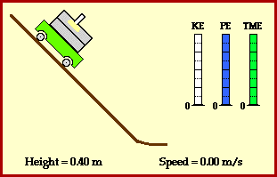
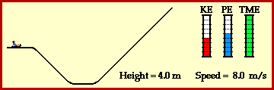
Mekaniğin temel kavramları
ENERJİNİN KORUNUMU
«Hiçbir enerji kendi kendine var olmaz, kendi kendine de yok olmaz. Fakat bir türden başka bir tür enerjiye dönüşebilir.»
Bu dönüşüm sırasında toplam enerji daima sabittir. Toplam enerjinin sabit olması demek bir tür enerji azalırken başka tür enerjinin aynı miktarda artması demektir.
Örneğin belli bir yükseklikten yere doğru hızlanarak düşen bir cismin kinetik enerjisi artarken, aynı miktarda potansiyel enerjisi de azalmaktadır.
Barajda birikerek potansiyel enerji kazanan su daha sonra yüksekten düşerek kinetik, sonra elektrik ve oradan da ısı ve ışık enerjisine dönüşmektedir.

Slide 30
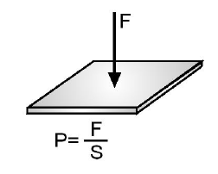
Mekaniğin temel kavramları
BASINÇ, bir yüzey üzerine etkide bulunan dik kuvvetin, birim alana düşen miktarıdır.
Katı, sıvı ve gazlar ağırlıkları nedeniyle bulundukları yüzeye bir kuvvet uygularlar. Kuvvetin kaynağı ne olursa olsun birim yüzeye dik olarak etki eden kuvvete basınç (P), bütün yüzeye dik olarak etki eden kuvvete de basınç kuvveti (F) denir.
  P=F/S
  P : Basınç [N/m²=Pa]
  F: Kuvvet [N]
  S: Alan [m²]
1 Bar = 10⁵ Pa = 0.98692316931 atm ≈ 1 atm
1 atm = 760 mmHg = 101325.01000043828 Pa ≈ 10⁵ Pa
1 psi = 6894.757293168 Pa
Not: Araçların lastik basınçları genellikle psi birimiyle gösterilir.

Slide 31
Mekaniğin temel kavramları
HIZ, bir cismin kat ettiği mesafenin, bu mesafe kat edilirken geçen zamana bölünmesiyle ölçülen olgudur.
Hareketlinin herhangi bir andaki hızına ani hız, yol boyundaki hızların ortalamasına da ortalama hız adı verilir.
Hız, vektörel bir büyüklüktür. Yönü ve büyüklüğü ile ifade edilir. Hız birimleri SI birim sisteminde m/s (metre/saniye) dir.
Ancak araçlarda yaygın olarak kullanılan hız birimi 1 saatte alınan yolu kilometre cinsinden ifade eden km/h (kilometre/saat) dir (1 m/s = 3,6 km/h).
İVME
İvme, hızın zamana göre değişim hızı veya zamana göre türevi olarak tanımlanır.
Şiddeti uzaklık/zaman² olan bir vektörel niceliktir ve cismin hem hızının hem de yönünün şiddetlerindeki değişimini gösterir.
İvmenin SI birimi m/s² (metre/saniye²) dir.

Slide 32
Mekaniğin temel kavramları
Biyomekanik kendi içinde statik (durağan) ve dinamik (hareketli) olmak üzere iki alt kısma ayrılır.
Statik: Cisimlerin denge halindeki konumudur.
Dinamik: Hareketli cisimlerle ilgilenir. Kinematik ve kinetik olmak üzere iki alt başlığa ayrılır.
– Kinematik hareketin hızı ile ilgilenirken; kinetik, hareketin oluşumundaki etkili faktörleri (kuvvet) inceler.

Slide 33
Mekaniğin temel kavramları
Hareket
İnsanın belirli bir noktaya göre yer değiştirmesidir.
Hareket doğrusal veya açısal olabilir.
Doğrusal harekette birim zamanda aldığı mesafeye hız denir.
Bazı hareketler açısal ve doğrusal hareketin bileşkesi şeklinde de olabilir.
Harekette yer çekimi ve kütle önemli yer tutar.
Yer çekiminin kütle üzerine etkisine ağırlık adı verilir.
  1) Doğrusal hareket: Hareket eden cismin tüm noktaları aynı doğrultu ve aynı yöndedir (Boksör vuruşu).
  2) Dairesel hareket: Merkez nokta etrafında diğer noktaların hareket
  etmesidir (Tekerleğin dönmesi).

Slide 34
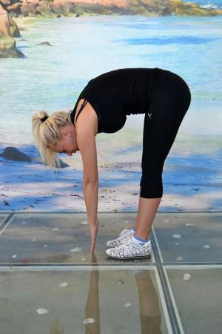
Mekaniğin temel kavramları
İnsan hareketini doğuran kuvvetler:
1) İç (internal) kuvvetler
  Kasılabilme özelliği olan kontraktil yapıların ve
  Kasılabilme özelliği olmayan (nonkontraktil) yapıların ortaya koyduğu kuvvetlerdir.
2) Dış (eksternal) kuvvetler
  Yerçekimi kuvvetinin kendisidir.
  Dış kuvvetin geçtiği yöndeki kaslar inaktif, bunun antagonisti kaslar (zıt yönde çalışan kaslar) ise aktiftir.

Slide 35
Mekaniğin temel kavramları
Hareketi etkileyen faktörler:
Vücudun ağırlığı,
Yer çekimi,
Etki-tepki kuvveti,
Sürtünme kuvveti,
İnsanın dengesi,
Vücut parçalarının gövdeye oranı yapılan hareketi etkiler.

Slide 36
Newton Kanunları
1. Kanun: Başlangıçta durağan halde olan veya sabit hızla bir doğru boyunca hareket eden bir cisim üzerine dengelenmemiş bir kuvvet etki etmedikçe (net kuvvet ve moment sıfır ise) bu hareket durumunu korur.
(Bu kanun Statik bilim dalının temelini oluşturur.)
2. Kanun: Bir parçacığın ivmesi, üzerine etki eden bileşke kuvvetle doğru orantılı ve kuvvet doğrultusundadır. F=m.a
(Bu kanun Dinamik bilim dalının temelini oluşturur.)
3. Kanun: İki parçacık arasındaki etki ve tepki kuvvetleri eşit, aynı doğrultu üzerinde ve zıt yönlerdedir.
(Bu kanun Mukavemet bilim dalının temelini oluşturur.)
Denge
Hızlanan hareket
A’nın B’ye uyguladığı
B’nin A’ya uyguladığı

Slide 37
SI Birim Sistemi
Uluslararası Birimler Sistemi (Fransızca: Système international d'unités, kısaca SI), başta endüstride gelişmiş ülkeler olmak üzere hemen hemen bütün dünya ülkelerince kabul edilmiş ya da kabul edilmek üzeredir.
Bu birim değişikliğinin nedeni, SI birimlerinin kullanımında getirdiği kolaylık ve yararları göz önüne alındığında kendiliğinden ortaya çıkmaktadır.
Bu sistemin en büyük özelliği her fiziksel büyüklük için bir tek birimin tanımlanmış olmasıdır.
Diğer önemli bir özelliği ise her fiziksel değer için tek ve iyi tanımlanmış simgelerin kullanılmasıdır.
Bu şekilde farklı disiplinlerde aynı simgelerin farklı değerler için kullanılması sonucu görülen karışıklıklar giderilmiş olacaktır.

Slide 38
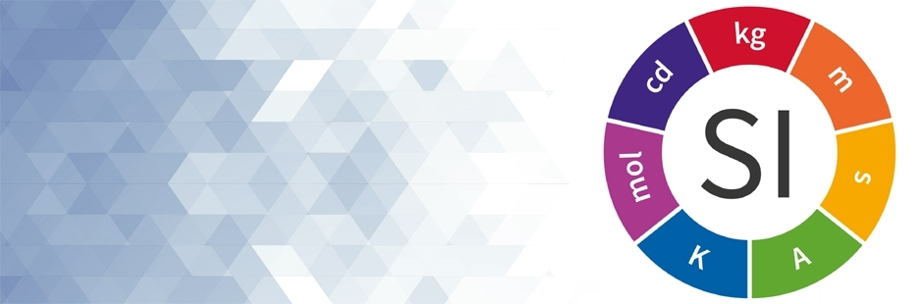
Biyomekanik Dersinde Kullanacağımız Birimler
Uluslararası Birimler Sistemi
(SI, Fransızca Le Système International d’Unités 'den kısaltma)
Büyüklük | SI Birimi | Açıklama
Kütle | kilogram (kg) | Temel birim
Uzunluk | metre (m) | Temel birim
Zaman | saniye (s) | Temel birim
Zaman | dakika (min) | min = 60 s
Zaman | saat (h) | h = 60 min = 3600 s
Kuvvet | Newton (N) | N = kg m s⁻²
Basınç, gerinim | Pascal (Pa) | Pa = kg m⁻¹ s⁻²
Enerji, iş, ısı miktarı | Joule | J = N m = kg m² s⁻²
Güç | Watt | W = kg m² s⁻³ = J/s
M., mt.
Sn, sec, s., Sa., dak.
Kg, Km, pa, j, w
1 Newton’luk kuvvet: 1 kilogramlık kütleyi 1 m/s² ivmelendiren kuvvet değeridir.
Püf Noktası (PN) – 1.1: Statik denge denklemlerinin sağ tarafı sıfır olduğundan birim dönüşümüne gerek kalmaz. Ancak tabi ki hesaplamalarda büyüklükler aynı cins birimden yazılmalıdır. (Mesela tüm kuvvetler kN veya Newton alınmalıdır.)

Slide 39
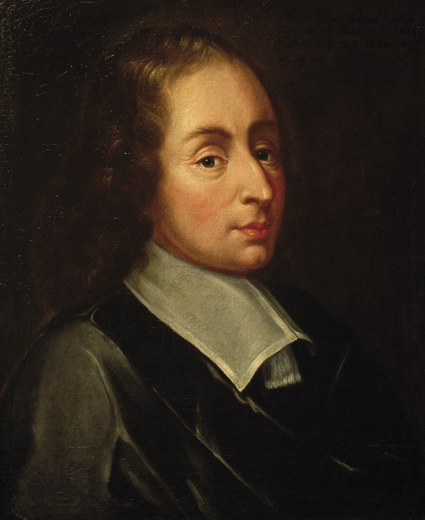
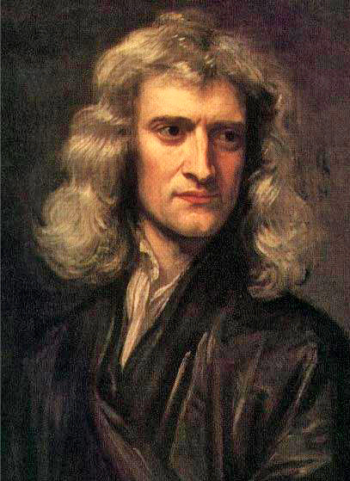
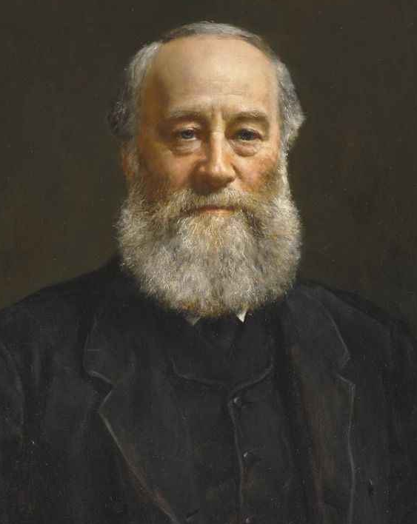
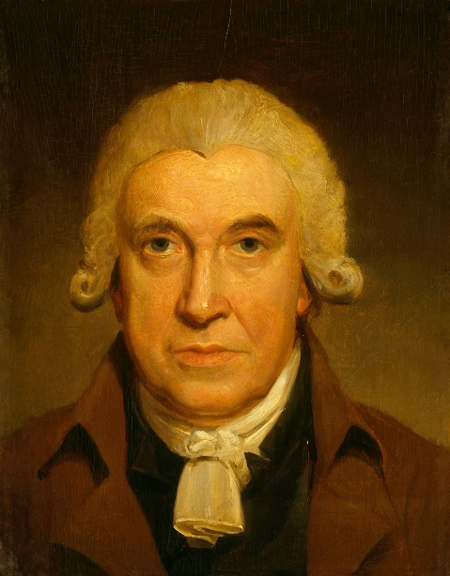
﻿Blaise Pascal
(19 Haziran 1623 – 19 Ağustos 1662
Fransız matematikçi, fizikçi ve düşünür.
Isaac Newton
(4 Ocak 1643, 31 Mart 1727)
İngiliz fizikçi, matematikçi, astronom, mucit, simyacı, teolog ve filozof.
James Prescott Joule
(24 Aralık 1818, 11 Ekim 1889)
İngiliz fizikçi, matematikçi.
James Watt
(19 Ocak 1736 - 19 Ağustos 1819)
İskoç mucit ve mühendis.

Slide 40
SI Birimlerinin Önekleri
SI önekleri, SI birimlerinin ondalık sisteminde alt ve üst katları oluşturmak için kullanılır. Önekler çok büyük veya çok küçük sayısal değerleri önlemek amacıyla kullanılmalıdır. Önek, kullanılan birime doğrudan ilintili hale getirilir ve sembolü birimin sembolü ile ilişkilendirilir.
Çarpan | Adı | Sembol
10¹ | deka | da
10² | hekta | h
10³ | kilo | k
10⁶ | mega | M
10⁹ | giga | G
10¹² | tera | T
10¹⁵ | peta | P
10¹⁸ | ekza | E
10²¹ | zetta | Z
10²⁴ | yotta | Y
Çarpan | Adı | Sembol
10⁻¹ | desi | d
10⁻² | santi | c
10⁻³ | mili | m
10⁻⁶ | mikro | µ
10⁻⁹ | nano | n
10⁻¹² | piko | p
10⁻¹⁵ | femto | f
10⁻¹⁸ | atto | a
10⁻²¹ | zepto | z
10⁻²⁴ | yokto | y

Slide 41
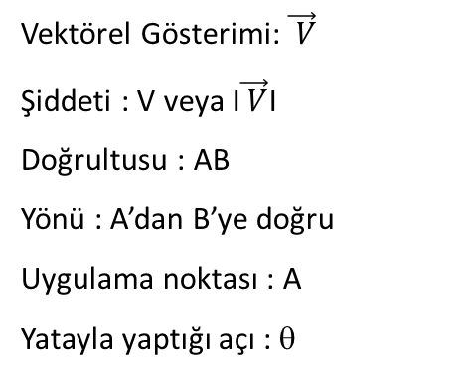


Vektörler
Skaler büyüklük: Sadece şiddeti bulunan büyüklükler (örn: uzunluk, zaman, kütle, hacim, enerji, yoğunluk) Bir harf ile sembolize edilebilir. (örn: kütle: m)
Vektörel büyüklük: Şiddeti ile birlikte yönü olan büyüklüklerdir. (örn: hız, ivme, kuvvet)
Bir vektörün gösterimi: Bir okla gösterilir. Sembolize edilirken harfin üzerinde bir ok koyulur.
Vektörel Gösterimi: $\vec{ V}$
Şiddeti : V veya I$\vec{ V}$I
Doğrultusu : AB
Yönü : A’dan B’ye doğru
Uygulama noktası : A
Yatayla yaptığı açı : θ
B
doğrultusu
V
$$\vec{V}$$
$$θ$$
A

Slide 42
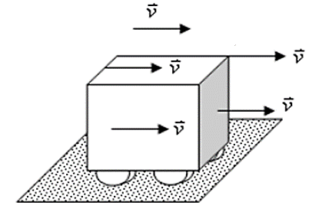
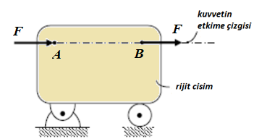

Vektörlerin Sınıflandırılması
P.N : Sınıflandırmada esas olan vektörün etkisinin korunmasıdır. (P.N: Püf Noktası)
        1-Serbest vektör (Free vector): Belirli bir şiddeti, doğrultusu ve yönü vardır ama etkime doğrultusu uzayda tek bir noktadan geçmez. Sabit bir hızla doğrusal hareket yapan bir aracın hız vektörü buna bir örnektir.
        2- Kayan vektör (Sliding vector): Belirli bir şiddeti, doğrultu ve yönü vardır. Uygulama noktası etkime doğrultusu üzerinde herhangi bir nokta olabilir. Rijit bir cisme etki eden kuvvet, aynı etkiyi etkime çizgisi üzerinde herhangi bir noktadan uygulandığında da gösterir ki bu kuvvet kayan vektöre bir örnektir.
Kuvvetin yeri aynı doğrultu üzerinde değiştirildiğinde mekanik etkisi değişmez
    3- Sabit vektör (Fixed vector): Belirli bir şiddeti, doğrultu ve yönü vardır. Etkime doğrultusu uzayda tek bir noktadan geçer. Elastik bir çubuğa uygulanan çekme kuvvetleri buna bir misaldir. Kuvvetlerin aynı etkiyi koruması için etkime doğrultusu ve noktası sabit olmalıdır.
Ortadan tutarsak mekanik etki değişir

Slide 43
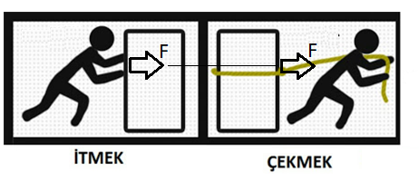
Kaydırılabilme İlkesi
Rijit cisim üzerine etkiyen kuvvetin şiddeti, doğrultusu ve yönü aynı kalmak koşuluyla uygulama noktası, doğrultusu üzerinde herhangi bir noktaya taşınabilir ve bu işlem sonucu cisme etkisi değişmez.
«Kayan vektörlerin temel ilkesidir»
Bir cismi arkadan itsek veya önden aynı doğrultuda aynı kuvvetle çeksek, teorik olarak bu kuvvetlerin mekanik etkisi aynıdır.

Slide 44
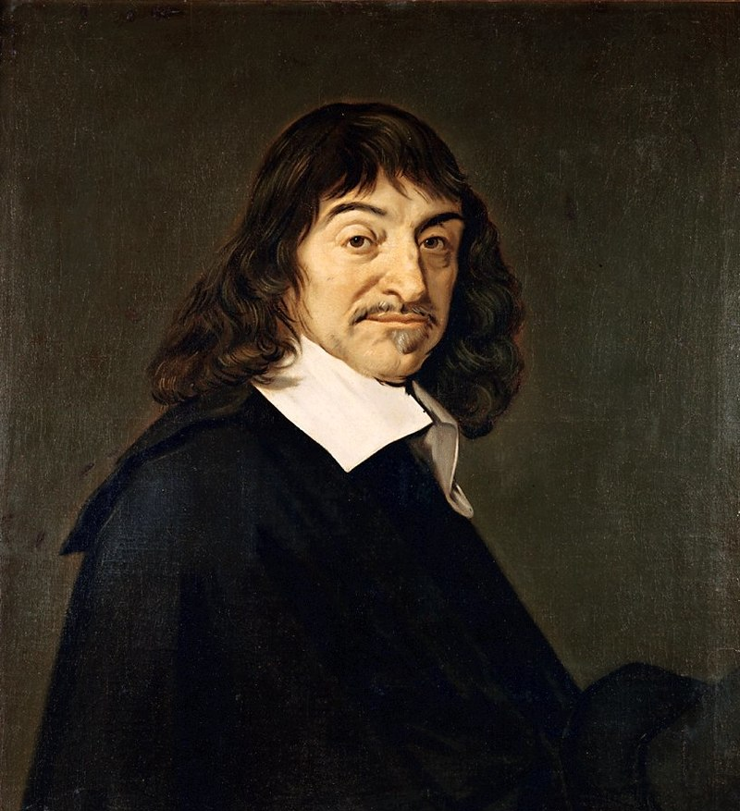
Kartezyen Koordinatlar
Birbirine dik (ortogonal) eksenlerden oluşan eksen takımıdır. İki boyutlu (düzlemsel) durumda x ve y eksenlerini, üç boyutlu (uzaysal) durumda x, y ve z eksenlerini içerir. Eksenlerin 2si keyfi, diğeri onlara bağlı yerleştirilir.
z
y
x
René Descartes (1596 – 1650)
Cartesian, Fransız matematikçi Descartes'in adına +ian (+cil/+çıl) aitlik ekinin getirilmesiyle oluşur.

Slide 45
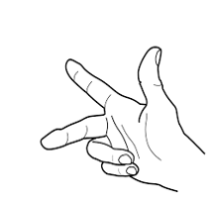
Eksenlerin yerleştirilmesi nasıl yapılır?
x ve y eksenleri keyfi olarak yerleştirilir; ancak z ekseninin yönü artık keyfi olamaz.
z ekseni sağ el kaidesiyle yerleştirilir.
Yani x ekseni sağ elimizin 4 parmağıyla tutup, y ekseni üzerine kaparsak baş parmağımızın yönü + z eksenini gösterir.
Z
Z
X
X
Parmakları döndürme yönü
veya
Y
Y
Sağ elinizin aldığı bu pozisyonda daima,
işaret parmağınız x,
orta parmağınız, y
baş parmağınız, z yönündedir.
x ve y eksenlerini keyfi yerleştirdikten sonra,
Sağ elinizin 4 parmağıyla x eksenini tutup, y ekseni üzerine doğru döndürür gibi yaparsanız, baş parmağınızın yönü z eksenini gösterecektir.

Slide 46
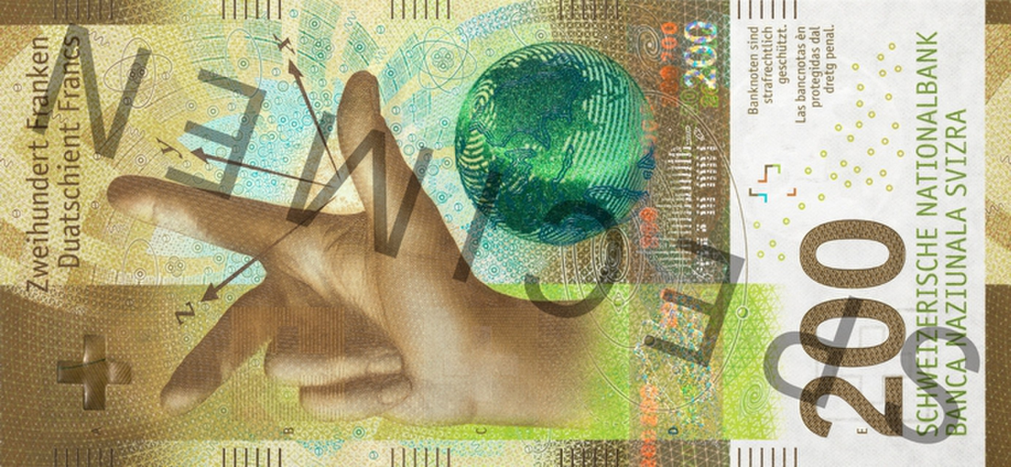
200 İsviçre frangı banknotunun üzerindeki sağ el kuralı resmi.
01.08.2022 tarihinde 200 CHF = 3785 TL

Slide 47



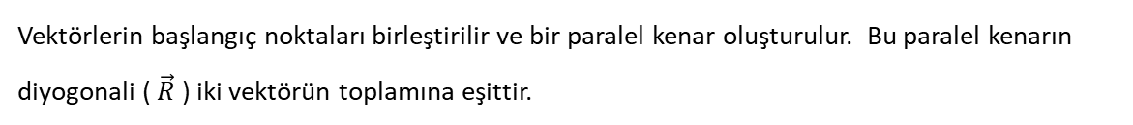





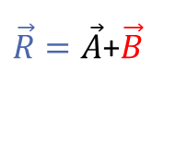

Vektörel işlemler
Vektörlerin Toplanması ve Çıkarılması
Vektörlerin toplama ve çıkarma işleminde 2 yöntem vardır:
a) Paralelkenar yöntemi:
Toplama:
Vektörlerin başlangıç noktaları birleştirilir ve bir paralel kenar oluşturulur. Bu paralel kenarın diyogonali ( $\vec{R}$ ) iki vektörün toplamına eşittir.
$$//\vec{A}$$
$$\vec{B}$$
$\vec{R}=\vec{A}$+$\vec{B}$
$$\vec{B}$$
$$\vec{A}$$
+
=
//$\vec{B}$
Çıkarma:
Çıkarılan 2nci vektör 180 derece ters çevrilip toplama işlemi aynen yapılır.
$$\vec{B}$$
$$\vec{A}$$
-
$$\vec{A}$$
=
$$−\vec{B}$$
$$\vec{R}=\vec{A}−\vec{B}$$

Slide 48





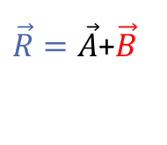



b-) Üçgen Yöntemi (uç uca ekleme yöntemi):
Toplama: 2nci vektör 1nci vektörün ucuna (bitim noktasına) eklenir. 1nci vektörün başlangıcından , 2nci vektörün bitiş noktasına çizilen vektör toplam vektörü (R ) verir.
$$\vec{B}$$
$\vec{R}=\vec{A}$+$\vec{B}$
$$\vec{A}$$
+
=
$$\vec{B}$$
Çıkarma: 2nci vektör 180 derece çevrilip toplama işlemi aynen uygulanır.
$$\vec{B}$$
$$\vec{A}$$
$$\vec{A}$$
-
=
$$−\vec{B}$$
$$\vec{R}=\vec{A}−\vec{B}$$

Slide 49

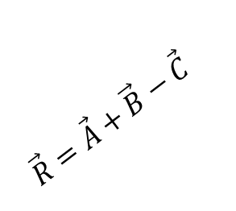









c-) Birden Fazla vektörün toplanması veya çıkarılması: Bu durumda üçgen yöntemi daha pratiktir. Vektörler uç uca eklenir ve ilk vektörün başlangıcından son vektörün ucuna çizilen vektör bileşkeyi verir. Vektörlerin sırasının önemi yoktur. Çıkarılacak vektörleri varsa yine 180 derece çevrilir.
$$−\vec{C}$$
$$\vec{B}$$
$$\vec{C}$$
$$\vec{C}$$
$$\vec{B}$$
$$\vec{B}$$
$$\vec{R}=\vec{A}+\vec{B}−\vec{C}$$
$$\vec{A}$$
$$\vec{A}$$
$$\vec{R}=\vec{A}+\vec{B}+\vec{C}$$
$$\vec{A}$$

Slide 50
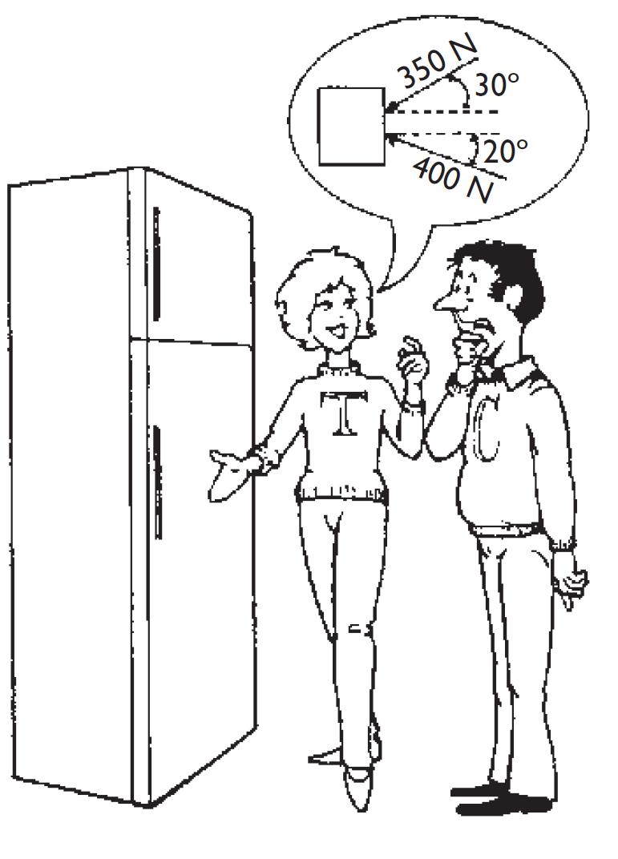
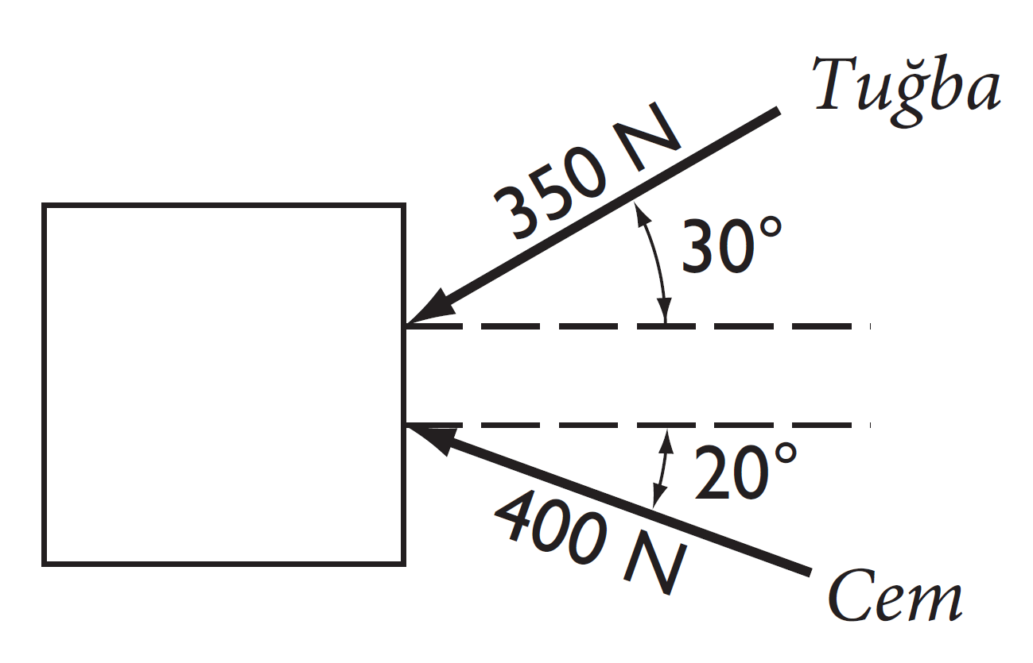
Örnek: Tuğba ve Cem buzdolaplarını yeni bir yere taşımak istiyorlar. Aşağıdaki şemada gösterildiği gibi, Tuğba 350 N kuvvetle ve Cem 400 N kuvvetle zemine paralel olarak buzdolabını itiyorlar.
Tuğba ve Cem tarafından üretilen kuvveterin bileşkesinin büyüklüğü nedir?
Buzdolabının hareket yönüne ters yönde etki eden sürtünme kuvveti 700 N ise, buzdolabını hareket ettirebilecekler mi?

Slide 51
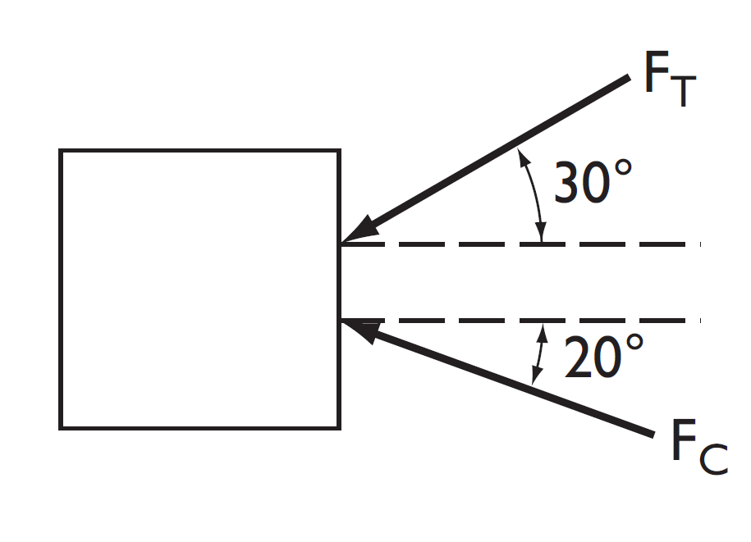
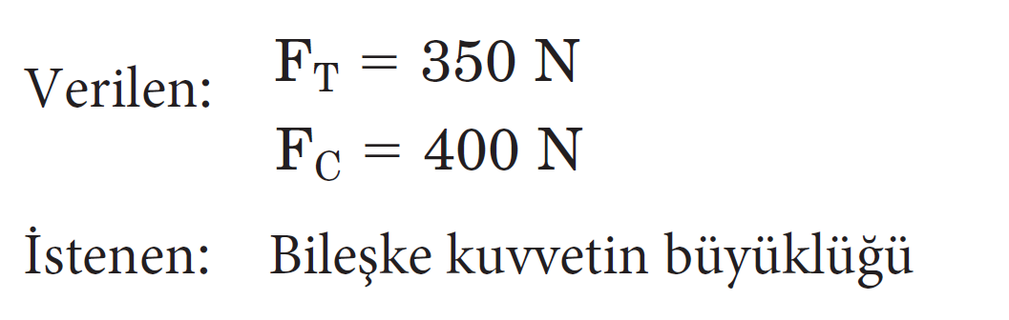
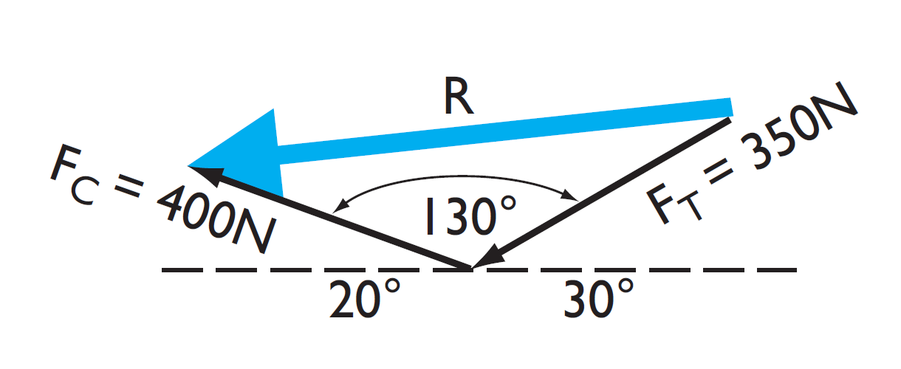
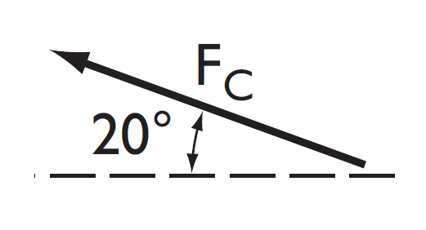
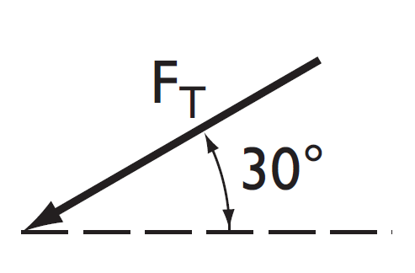

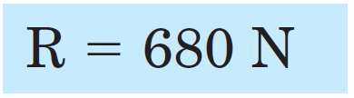

Çözüm:
(kosinüs teoremi)
buzdolabını hareket ettiremezler!

Slide 52
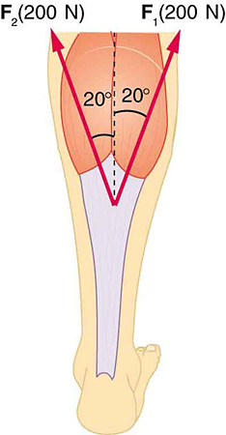








Örnek: Bacağın arkasındaki iki kas, şekilde gösterildiği gibi Aşil tendonunu yukarı doğru çeker. (Bu kaslara gastroknemius kasının medial ve lateral başları denir.)
Aşil tendonundaki toplam kuvvetin büyüklüğünü ve yönünü bulun.
Çözüm:
//$\vec{F_{1}}$
//$\vec{F_{2}}$
$$\overset{⃑}{R}=\vec{F_{1}}+\vec{F_{2}}$$
$$\overset{⃑}{R}$$
$$R=2 ·(200 cos20)$$
$$R≅375,88 N$$
$$\vec{F_{2}}=200 N$$
$$\vec{F_{1}}=200 N$$
20˚
20˚

Slide 53

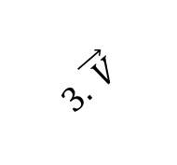
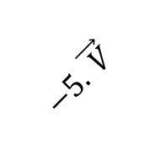
Bir vektörün bir skalerle (bir katsayı ile) çarpımı:
Sonuç, başka bir vektördür.
Sonuç vektörün şiddeti = (çarpılan vektörün şiddeti) x (katsayı)
Sonuç vektörü, ilk vektöre paraleldir ancak yönü değişebilir.
Eğer çarpım katsayısı pozitif ise sonuç vektörü aynı yönde, katsayı negatif ise zıt yönde (180 derece ters) olur.
$$\vec{ V}$$
$$3.\vec{ V}$$
$$−5.\vec{ V}$$

Slide 54




İki vektörün birbirleriyle skaler çarpımı (.) :
Sonuç bir skalerdir (bir sayıdır).
Bu sayı; her iki vektörün şiddetleri ve aralarındaki açının cosinüsünün çarpılmasıyla bulunur.
Skaler çarpımda arada ‘ . ‘ ( nokta) kullanılır.
$$\vec{A} .\vec{B}=\left|\vec{A}\right|\left|\vec{B}\right|cosθ$$
Örneğin;
Şiddetler : A = 5, B = 4 ve θ = 60^{ο}
$\vec{A}$ .
$\vec{B}$ = 5.4.Cos60º = 10
Hatırlatma: bir vektörün üzerinde ok yoksa bu şiddeti anlamına gelir. Örneğin $\vec{A}$ vektörünün şiddeti A ile gösterilir. Şiddetin gösterimi için bir başka alternatif ise $\left|\vec{A}\right|$ dır.

Slide 55










İki vektörün birbiriyle vektörel çarpımı (x):
$$\vec{a} x\vec{ b}=\vec{c}$$
Sonuç başka bir vektördür.
Sonuç vektörünün şiddeti her iki vektörün şiddetleri ve aralarındaki açının sinüsünün çarpılmasıyla bulunur.
Sonuç vektörünün yönü çarpılan vektörlerin bulunduğu ortak düzleme diktir ve sağ el kaidesiyle bulunur.
Sağ el kaidesi Çarpılan ilk vektör sağ elimizin 4 parmağıyla tutulur ve ikinci vektör üzerine kapatılır. Bu durumda baş parmağımızın yönü sonuç vektörünün yönünü verir.
Vektörel çarpımda arada ‘ x ‘ işareti kullanılır.
$\vec{a}$
Parmakları döndürme yönü
θ
$$\vec{b}$$
veya
$$\vec{a} x\vec{ b}=\vec{c}$$
$\vec{a}$
$\vec{a}$ x
$\vec{b}$ =
$$\vec{c}$$
Şiddeti:
c = a.b.Sinθ
θ
Vektörel çarpımda vektörlerin çarpım sırası önemlidir!
$$\vec{b}$$
$$\vec{A} x \vec{B}=−(\vec{B} x \vec{A})$$

Slide 56






Birim vektör ($\vec{n} )$:
Herhangi bir doğrultuda, şiddeti 1 birim olan vektördür.
$n=$ 1
Birim vektör nasıl bulunur?: Birim vektör; kendisiyle aynı yönde olan bir vektörün kendi şiddetine bölünmesiyle bulunur.
$\vec{n}$ = $\frac{\vec{A}}{A}$
Bu tanıma göre;
$$\vec{A}=A.\vec{n}$$
Bir vektörün şiddeti belli iken, vektörel ifadesini bulmak istiyorsan; vektörün şiddeti ile vektörle aynı yöndeki birim vektörü çarp.

Slide 57



Kartezyen koordinatlarda birim vektörler ($\vec{i }$, $\vec{j }$, $\vec{k}$)
Kartezyen koordinatlarda eksenler (x,y,z) doğrultularındaki birim vektörler, özel olarak $\vec{i }$, $\vec{j }$, $\vec{k}$ ile sembolize edilir. Bunlar birbirlerine dik vektörlerdir.
Bir vektörün kartezyen bileşenleri
Kartezyen bileşenleri belli olan vektörün şiddeti:

Slide 58








Kartezyen birim vektörlerin vektörel çarpımı:
$$\vec{i }$$
$\vec{i }$, $\vec{j }$, $\vec{k}$ vektörlerinde herhangi ikisinin çarpımı diğer 3’üncü vektörü verir. İşareti ise yandaki şema yardımıyla bulunur.
Çarpılan ilk vektörden, çarpılan ikinci vektöre gidiş yolu:
saat ibresinin tersi yönünde ise sonuç pozitif,
saat ibresi yönünde ise sonuç negatiftir.
$$\vec{j }$$
$$\vec{k}$$
Kartezyen Birim vektörlerin kendisi ile vektörel çarpımı sıfırdır. Çünkü aralarındaki açı 0° dir.
Örn-1:
$$\vec{j }x\vec{k}=\vec{i }$$
Şemada $\vec{j}$ den $\vec{k}$ ya gidiş saat ibresi tersi yönünde olduğundan çıkan sonuç + $\vec{i}$ dir.
Örn-2:
$$\vec{i }x\vec{ k}=\vec{−j}$$
Şemada $\vec{i}$ den $\vec{k}$ ya gidiş saat ibresi yönünde olduğundan çıkan sonuç - $\vec{j}$ dir.
Örn-3:
$\vec{i }x \vec{i }=\vec{j }x\vec{j }$= $\vec{k} x \vec{k}=0$

Slide 59


Kartezyen birim vektörlerin skaler çarpımı:
Kartezyen birim vektörlerin kendi aralarındaki açı 0º, diğerleriyle aralarındaki açı 90º dir.
Buna göre;
Kartezyen birim vektörlerin kendisiyle skaler çarpımı sonucu 1’dir. Örneğin:
$\vec{i }.\vec{i }=\left|\vec{i }\right|$. $\left|\vec{i }\right|$.Cos 0º = 1.1.1 = 1
Kartezyen birim vektörlerin birbirleriyle skaler çarpımı sonucu 0’dır. Örneğin:
$\vec{i }.\vec{j }=\left|\vec{i }\right|$. $\left|\vec{j }\right|$.Cos 90º = 1.1.0 = 0

Slide 60


Konum vektörü:
Başlangıç ve bitiş noktasının koordinatları belli olan bir konum vektörü şu şekilde bulunur.
Konum vektörü:
$$\vec{AB}=\vec{r}=\left(x_{B}−x_{A}\right)\vec{i}+\left(y_{B}−y_{A}\right)\vec{j}+\left(z_{B}−z_{A}\right)\vec{k}$$
Konum vektörünün Şiddeti:
$$\left|\vec{AB}\right|=\sqrt{{(x_{B}−x_{A})}^{2}+{(y_{B}−y_{A})}^{2}+{(z_{B}−z_{A})}^{2}}$$
$$\vec{u}=\frac{\vec{r}}{r}=\frac{\vec{AB}}{\vec{\left|AB\right|}}$$
Konum vektör cinsinden birim vektör:

Slide 61





Vektörel çarpımın matris formatı:
Vektörel çarpımı yaparken aşağıdaki gibi oluşturulan matrisin detarminantını da almak mümkündür. Bu şekilde $\vec{i}$, $\vec{j} ve$ $\vec{k}$ birim vektörlerinin katsayıları daha kolay bulunabilir.
$$\vec{A}x\vec{B}=\left|\begin{matrix}\vec{ i} & \vec{ j} & \vec{k} \\ A_{x} & A_{y} & A_{z} \\ B_{x} & B_{y} & B_{z}\end{matrix}\right|$$
$\vec{A}=A_{x}\vec{i}+A_{y}\vec{j}$+$A_{z}\vec{k}$ , $\vec{B}=B_{x}\vec{i}+B_{y}\vec{j}$ + $B_{z}\vec{k}$
Örnek:
$\vec{A}=6\vec{i}+3\vec{j}$+2$\vec{k}$ vektörü ile $\vec{B}=12\vec{i}+3\vec{j}$ + 4$\vec{k}$ vektörünün vektörel çarpımını hesaplayınız.
Çözüm:
$$\vec{C}=\vec{A}x\vec{B}=\left|\begin{matrix}\vec{i} & \vec{j} & \vec{k} \\ A_{x} & A_{y} & A_{z} \\ B_{x} & B_{y} & B_{z}\end{matrix}\right|$$
= $\left|\begin{matrix}\vec{i} & \vec{j} & \vec{k} \\ 6 & 3 & 2 \\ 12 & 3 & 4\end{matrix} \right|$
$$\vec{C}=\vec{A} x \vec{B}=\left(3x4−2x3\right)\vec{i }−\left(6x4 −2x12\right)\vec{j }+\left(6x3−3x12\right)\vec{k }$$
$$\vec{C}=\vec{A} x \vec{B}=6\vec{i }−18\vec{k}$$

Slide 62














Örnek: Bir koşucu 8 km/h hızla koşmaktadır.
Koşucunun hız vektörünü temsil eden $\vec{V}$, pozitif x ekseni ile θ = ${30}^{0}$ açı yapmaktadır.
a-) $\vec{V}′$yi elde ediniz. (V’nin vektörel ifadesini bulunuz.)
b-) $\vec{V}$ ile aynı doğrultudaki birim vektörü elde ediniz ($\vec{n}$).
$$\vec{V}=V_{x}\vec{i }+V_{y}\vec{j }$$
Çözüm:
$$V_{x}=\left|\vec{V}\right|cos{θ} , V_{y}=\left|\vec{V}\right|sin{θ}$$
$V_{x}=8.cos30=6,93$km/h
$\vec{V}=6,93 \vec{i }+4 \vec{j }$ km/h
$V_{y}=8.sin30=4$km/h
$$\vec{n}{=\frac{\vec{V}}{\left|\vec{V}\right|}}=\frac{\vec{V}}{V}$$
$$\vec{n}{=\frac{V_{x}}{\left|\vec{V}\right|}\vec{i } }+ \frac{V_{y}}{\left|\vec{V}\right|}\vec{j }$$
$$\vec{n}{=\frac{6,93}{8} \vec{i }}+\frac{4}{8} \vec{j }$$
$\vec{n}{=0,866 \vec{i }}+0,5 \vec{j }$

Slide 63

Sorusu olan?

